Slide 1
Ztemplates frame work

Slide 2
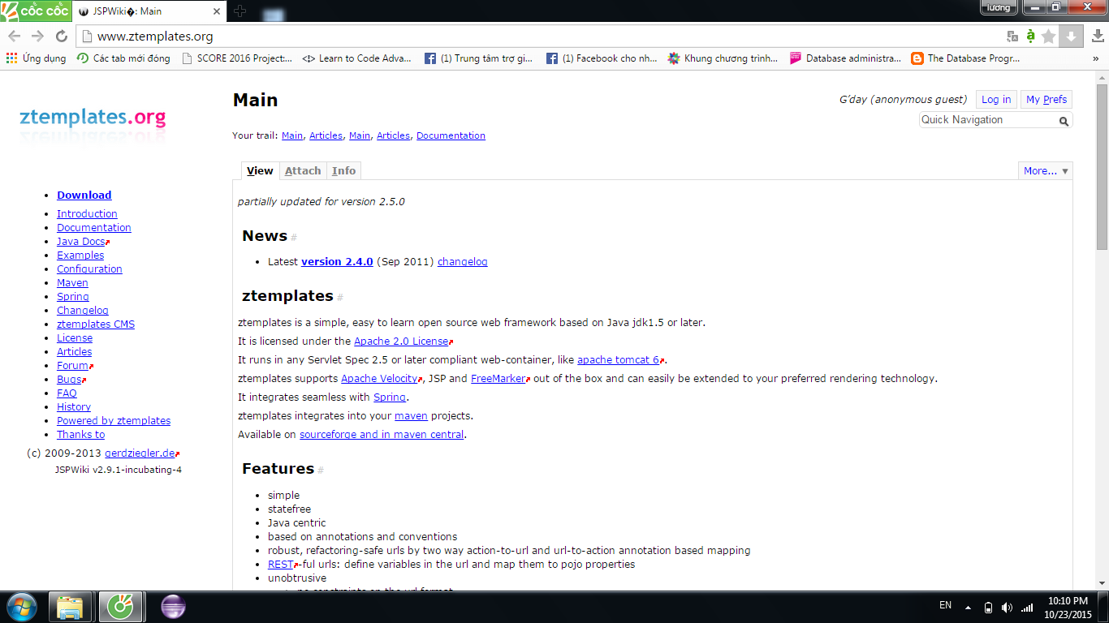
Trang chủ framework Ztemplates: http://www.ztemplates.org

Slide 3
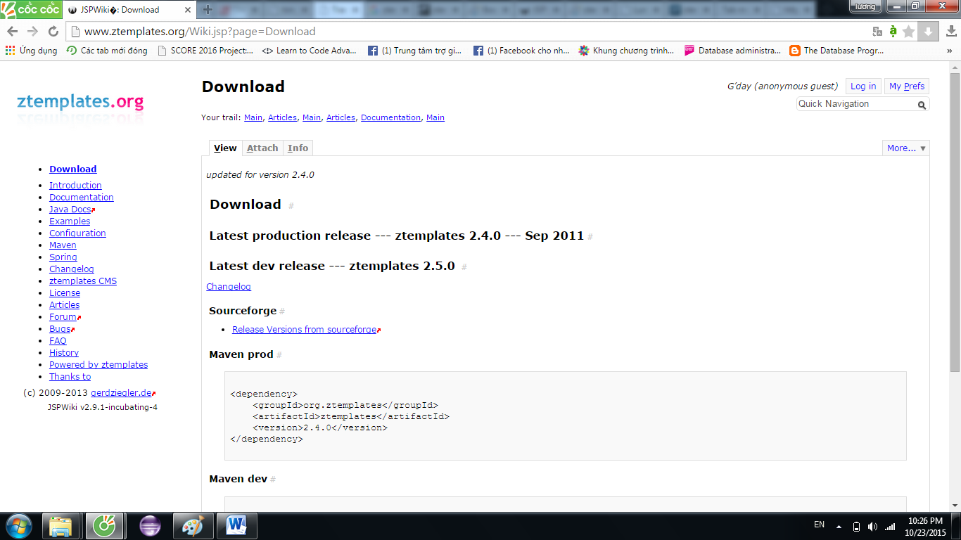
Download ztemplates tại: http://www.ztemplates.org/Wiki.jsp?page=Download

Slide 4
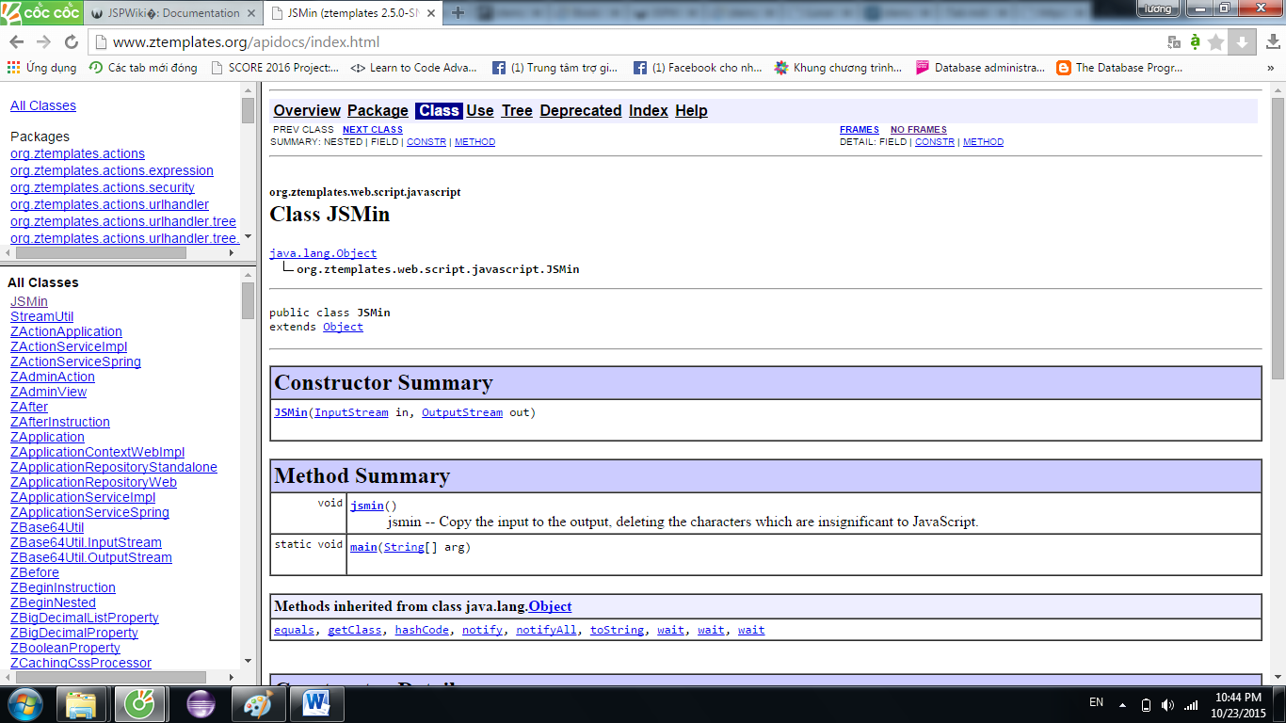
Tài liệu cụ thể xem chi tiết tại : http://www.ztemplates.org/Wiki.jsp?page=Documentation Để sử dụng hiệu quả ztemplates với ngôn ngữ java tìm hiểu thêm tại: http://www.ztemplates.org/apidocs/index.html

Slide 5
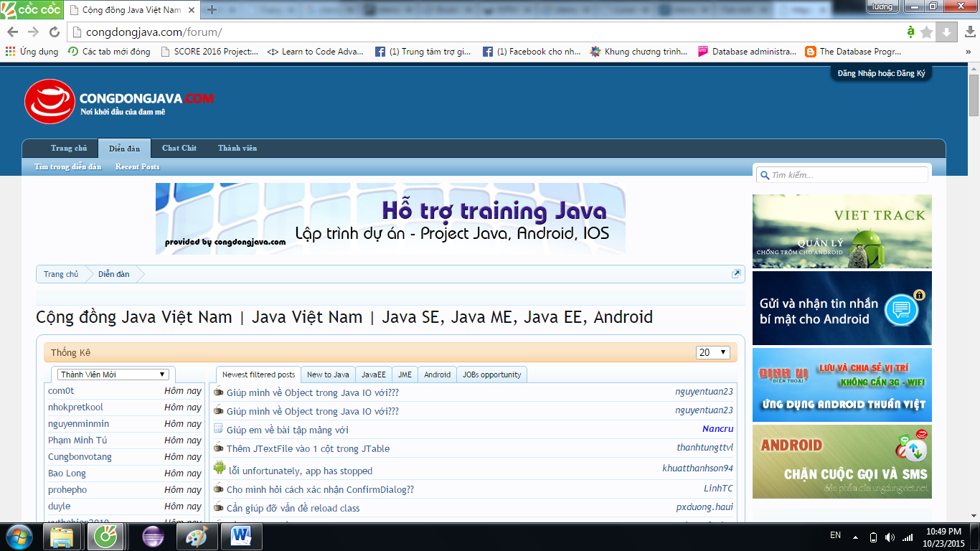
Diễn đàn chia sẻ : http://congdongjava.com/forum/ https://www.facebook.com/javaviet

